Slide 1
Curso de Data Science
Aula 02: Condicional em R

Slide 2
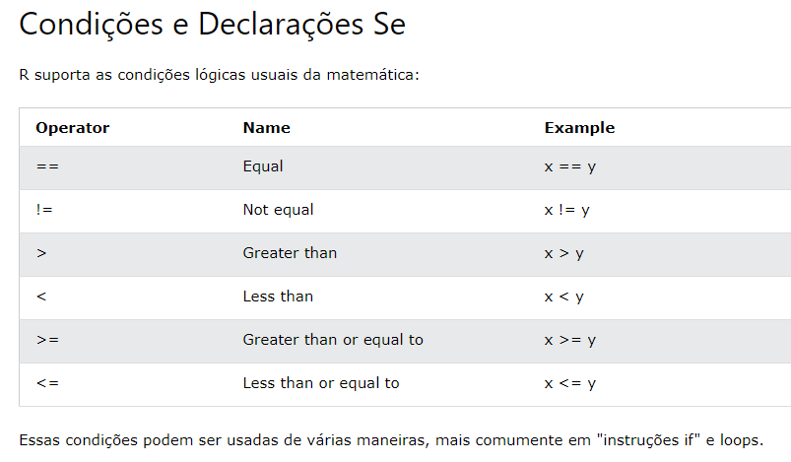

Slide 3
IF sintaxe
if (condicao) {
# comandos que
# serao rodados
# caso condicao = TRUE
}

Slide 4
A declaração if
Uma instrução "if" é escrita com a palavra-chave if e é usada para especificar um bloco de código a ser executado se uma condição for:if TRUE
Exemplo em R:
a <- 33
b <- 200 if (b > a) {
print("b é maior do que a")
}
Observação: R usa colchetes { } para definir o escopo no código.

Slide 5
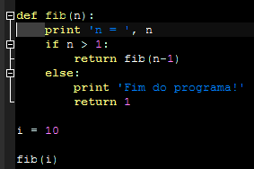
Python
Identação em python:
Exemplo em Python:
a = 33
b = 200 if (b > a):
print("b é maior do que a")

Slide 6
If else e if eles if Sintaxe
if (condicao) {
# comandos que
# serao rodados
# caso condicao = TRUE
} else if (condição) {
# comandos que
# serao rodados
# caso condicao = FALSE
} else {
# comandos que
# serao rodados
# caso condicao = FALSE
}
if (condicao) {
# comandos que
# serao rodados
# caso condicao = TRUE
} else {
# comandos que
# serao rodados
# caso condicao = FALSE
}

Slide 7
A declaração Else if
A palavra-chave else if é a maneira de dizer "se as condições anteriores não eram verdadeiras, então tente essa condição":else if
a <- 330
b <- 200
if (b > a) {
print("b é maior do que a ")
} else if (b < a) {
print("b é menor do que a")
}

Slide 8
A declaração Else
A palavra-chave else captura qualquer coisa que não seja capturada pelas condições anteriores:
a <- 330
b <- 330
if (b > a) {
print("b é maior do que a a")
} else if (a == b) {
print("a and b são iguais")
} else {
print("a maior do que b")
}

Slide 9
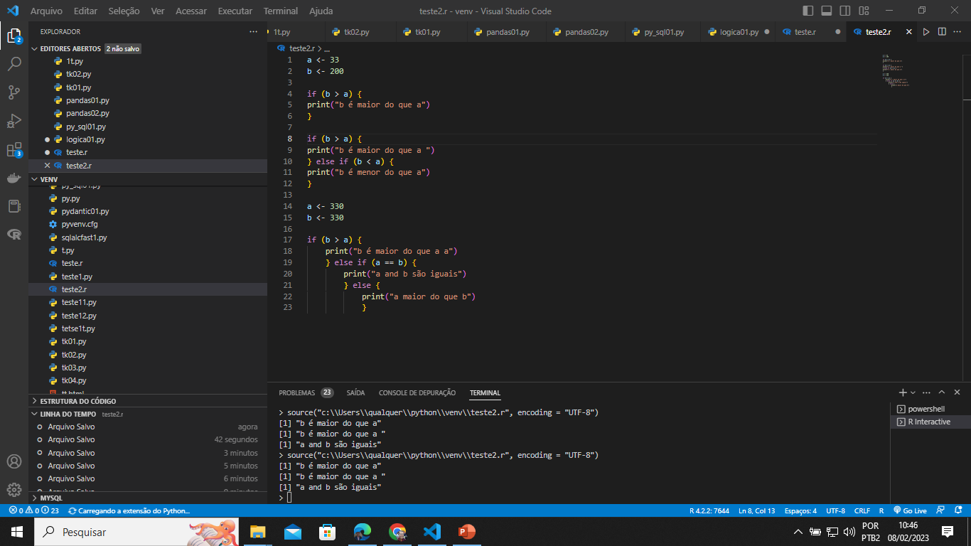

Slide 10
Instruções If aninhadas: Você também pode ter instruções dentro de instruções.
x <- 15
if (x > 10) {
print("valor acima de 10")
if (x > 20) {
print("valor acima também de 20!")
} else {
print("valor não acima de 20.")
}
} else {
print(" valor abaixo de 10.")
}

Slide 11
Operadores E, OU

Slide 12
Operadores E
O símbolo & (e) é um operador lógico, e é usado para combinar instruções condicionais: Usa-se o & comercial como operador e.
Exemplo:
a <- 200 b <- 33 c <- 500 if (a > b & c > a) { print(“Ambas as condições são verdadeiras") }

Slide 13
Ou
O símbolo (ou) é um operador lógico e é usado para combinar
instruções condicionais: Usa-se a barra | em pé como operador ou.
Exemplo:
a <- 200 b <- 33 c <- 500 if (a > b | a > c) { print(“pelo menos uma das condições está satisfeita") }

Slide 14
Exercícios
Faça um script m R que imprima ‘ número igual a 10’ se o número 10 for fornecido senão imprima ‘ número diferente de 10’.
Observação: Se desejar entrar com um input do número digite:
num<- as.numeric(readline(prompt="entre com o valor: "))

Slide 15
#x <- 101
x<- as.integer(readline(prompt="entre com o valor: "))
if (x == 10) {
res <- "Número igual a 10"
print(res)
} else {
print('número diferente de 10')
}

Slide 16
exercício
Faça um script m R que imprima ‘ número igual a 100’ se o número 100 for fornecido senão imprima ‘ número maior que 100’ ou imprima ‘número menor que 100.

Slide 17
x <- 99
if (x == 100) {
res <- "Número igual a 100"
print(res)
} else if (x > 100) {
res <- "Número maior que 100"
print(res)
} else {
res <- "Número menor que 100"
print(res)
}

Slide 18
Exercício:
Dado um número faça um script que imprima ‘ número par’ ou ‘número ímpar’.
Observação: um número é par se número%%2==0

Slide 19
#num = as.integer(readline(prompt="Digite o número: "))
num<-11
if((num %% 2) == 0) {
print(paste(num,"é par"))
} else {
print(paste(num,"é ímpar"))
}

Slide 20
Exercícios

